Slide 1
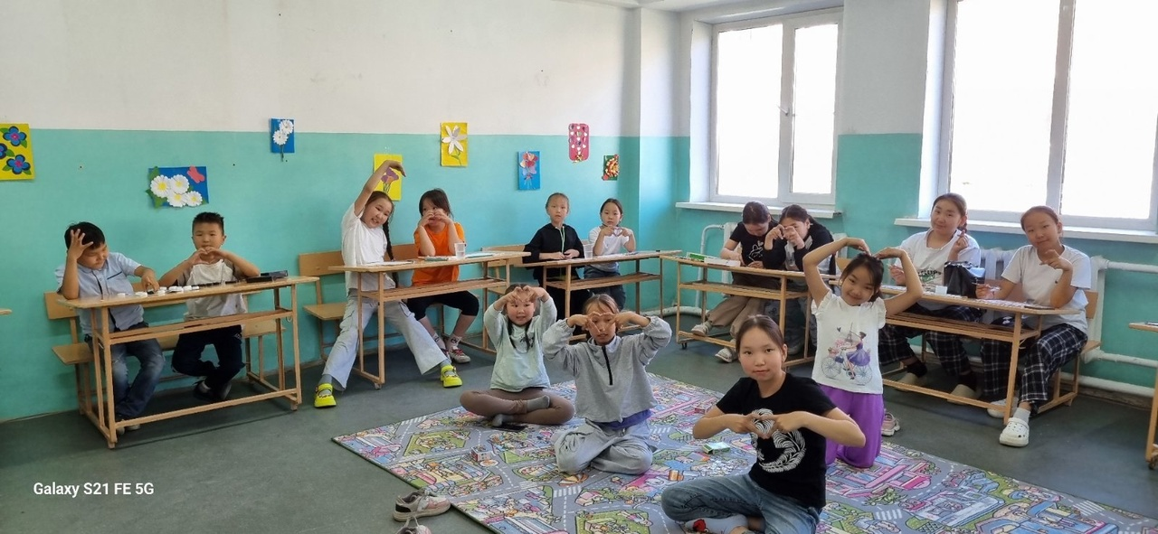
Летняя оздоровительная кампания 2024 года в Чаа-Хольском кожууне

Slide 2
НОРМАТИВНО-ПРАВОВОЕ ОБЕСПЕЧЕНИЕ
Постановление Правительства Республики Тыва от 07.12.2009 г. № 601 «О порядке организации отдыха и оздоровления детей в Республике Тыва»;
Комплекс мер по обеспечению организованного отдыха и оздоровления детей на 2019-2023 гг, утвержденный заместителем Председателя Правительства РФ Т. Голиковой от 28 февраля 2019 г. № 1814п-П8;
Постановление Правительства РТ от 23 марта 2015 года №137 «Об организации отдыха, оздоровления и занятости детей, находящихся в трудной жизненной ситуации, детей из многодетных и неполных семей за счет средств республиканского бюджета РТ»;
Приказ Министерства образования Республики Тыва №74-д от 26 января 2024г. «О подготовке к проведению летней оздоровительной кампании в 2024 году»;
Приказ Управления образования администрации Чаа-Хольского кожууна № 82 от 14 февраля 2024 года «О подготовке к проведению летней оздоровительной кампании 2024 года».

Slide 3
Плановые показатели на 2024 год:
№ | Наименование ЛОУ | 1 смена | 2 смена | 3 смена | Общее количество
1 | ЛОУ «Улыбка» МБОУ СОШ с. Чаа-Холь | 82 | 82 | 25 | 189
2 | ЛОУ «Радость» МБОУ СОШ с. Ак-Дуруг | 50 | 50 |  | 100
3 | ЛОУ «Солнышко» МБОУ СОШ с.Булун-Терек им.В.Х.Кара-оола | 50 | 50 |  | 100
4 | МБОУ ООШ с.Шанчы | 25 |  |  | 25
4 | Итого | 207 | 182 | 25 | 414

Slide 4
Подготовка кадров:
№ | Наименование ЛОУ | Педработники | Медработники | Обслуживающий персонал
1 | ЛОУ «Улыбка» МБОУ СОШ с. Чаа-Холь | 9 | 1 | 14
2 | ЛОУ «Радость» МБОУ СОШ с. Ак-Дуруг | 4 | 1 | 12
3 | ЛОУ «Солнышко» МБОУ СОШ с.Булун-Терек им.В.Х.Кара-оола | 4 | 1 | 12
4 | МБОУ ООШ с.Шанчы | 1 | 1 | 4
5 | Итого | 18 | 4 | 42

Slide 5
Воспитательная работа
1. Разработаны планы мероприятий ЛОУ, посвященные Году семьи;
2. Организованы профильные смены «Движение первых», «Содружество Орлят»;
«7 шагов к лету» — это программа летней оздоровительной кампании.

Slide 6
Профилактика правонарушений среди обучающихся:
По состоянию на 15 апреля 2024 года на учете ПДН и КДН состоит 11 детей:
1.МБОУ СОШ им. Ш. Ч. Сат с. Чаа-Холь- ПДН 5;
2. МБОУ СОШ с. Ак-Дуруг-ПДН-1;
3.МБОУ СОШ с. Булун-Терек им. В. Х.Кара-оола- ПДН-4;
4. МБОУ ООШ с.Шанчы-ПДН-1;
На внутришкольных учетах- 8 детей:
1. МБОУ СОШ им.Ш.Ч.Сат с.Чаа-Холь-0;
2. МБОУ СОШ с.Ак-Дуруг-4;
3. МБОУ СОШ с. Булун-Терек им. В. Х.Кара-оола- 2;
4. МБОУ ООШ с.Шанчы-2;

Slide 7
Составлен реестр медицинских работников:
№ | Наименование ДОЛ | ФИО | Контактный телефон | Должность | Период работы
1 | ЛОУ «Улыбка» МБОУ СОШ им.Ш.ч.сат с.Чаа-Холь | Отчурчап Оюрмаа Чинчин-ооловна | 89232635073 | Фельдшер | 1 смена 2 смена 3 смена
2 | ЛОУ «Радость» МБОУ СОШ с.Ак-Дуруг | Иргит Елена Сайыт-ооловна | 89133424803 | Фельдшер | 1 смена 2 смена
3 | ЛОУ «Солнышко» МБОУ СОШ с.Булун-Терек им.В.Х.Кара-оола | Соскур-оол Салбакай Николаевна | 89133499874 | Фельдшер | 1 смена 2 смена
4 | ЛОУ «Дамырак» МБОУ ООШ с.Шанчы | Даржай Алимаа Очур-ооловна | 89133532227 | Фельдшер | 1 смена

Slide 8
1 сезон с 2 июня по 22 июня 2024
1 сезон открылся:
в ЛОУ «Улыбка» МБОУ СОШ им.Ш.Ч.Сат с.Чаа-Холь 2 июня 2024г. с общим охватом 82 детей, направление – спортивно-оздоровительное; 11 работников из них: начальник 1, мед.работник-1, воспитатели-4, работники пищеблока-5;
в ЛОУ «Радость» МБОУ СОШ с. Ак-Дуруг 3 июня 2024г. с общим охватом 50 детей, направление -спортивно-оздоровительное; 8 работников из них: начальник 1, мед.работник-1, воспитатели-2, работники пищеблока-4;
в ЛОУ «Солнышко» МБОУ СОШ с.Булун-Терек им.В.Х.Кара-оола 3 июня 2024г. с общим охватом 50 детей, направление-спортивно-оздоровительное; 8 работников из них: начальник 1, мед.работник-1, воспитатели-2, работники пищеблока-4;
в ЛОУ «Дамырак» МБОУ ООШ с. Шанчы 3 июня 2024г с общим охватом 25 детей, направление -спортивно-оздоровительное; 6 работников из них: начальник 1, мед.работник-1, воспитатели-1, работники пищеблока-3.

Slide 9
Для достижения поставленных цели и задач разработаны и утверждены следующие документы:
Программа воспитания лагеря дневного пребывания детей;
Календарь единых в период летних каникул (методические рекомендации).
2. Планы мероприятий лагерей с профильным направлением (Орлята России);
3. Режим дня оздоровительного лагерей;
4. Инструктажи.
Воспитателями разработаны собственные планы работы отряд с учетом общелагерных мероприятий.
Информация о проведенной работе пришкольных лагерей ежедневно выставляются на сайтах школ и в социальных сетях Vkontakte.
Всего проведены 84 мероприятий с общим охвтом 207 детей.

Slide 10
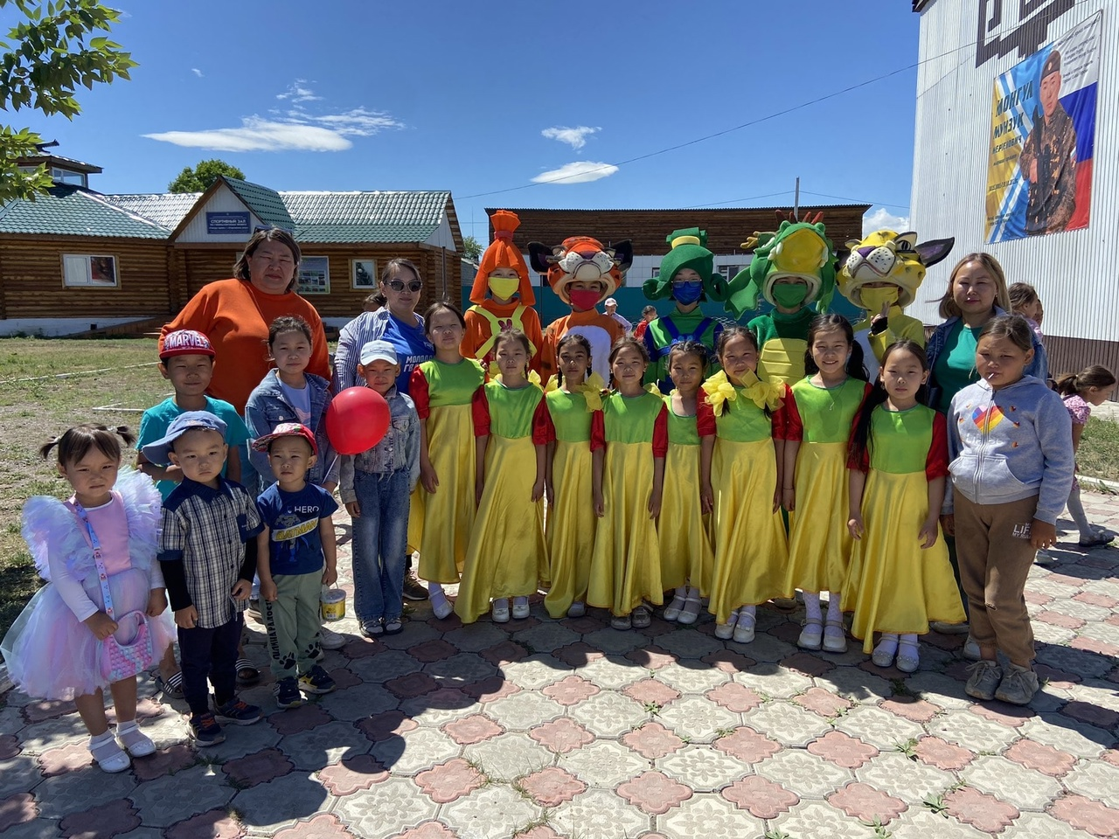
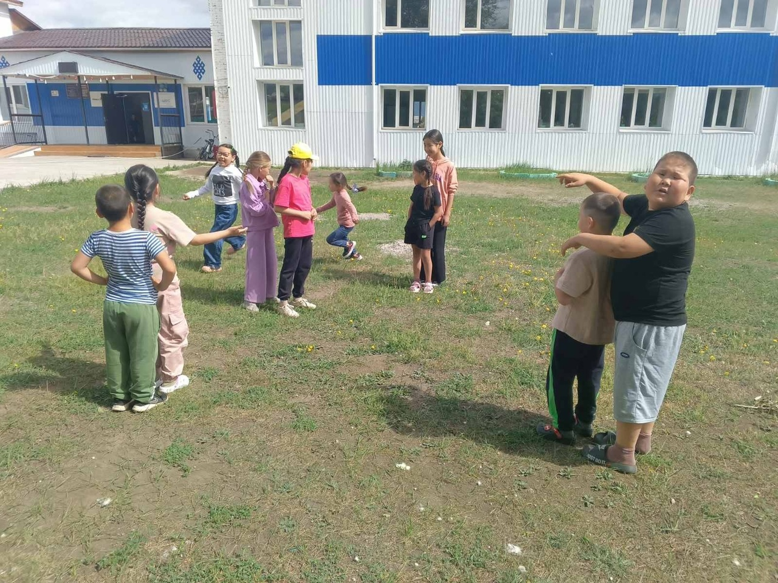
1 июня 2024 года «День защиты детей»

Slide 11
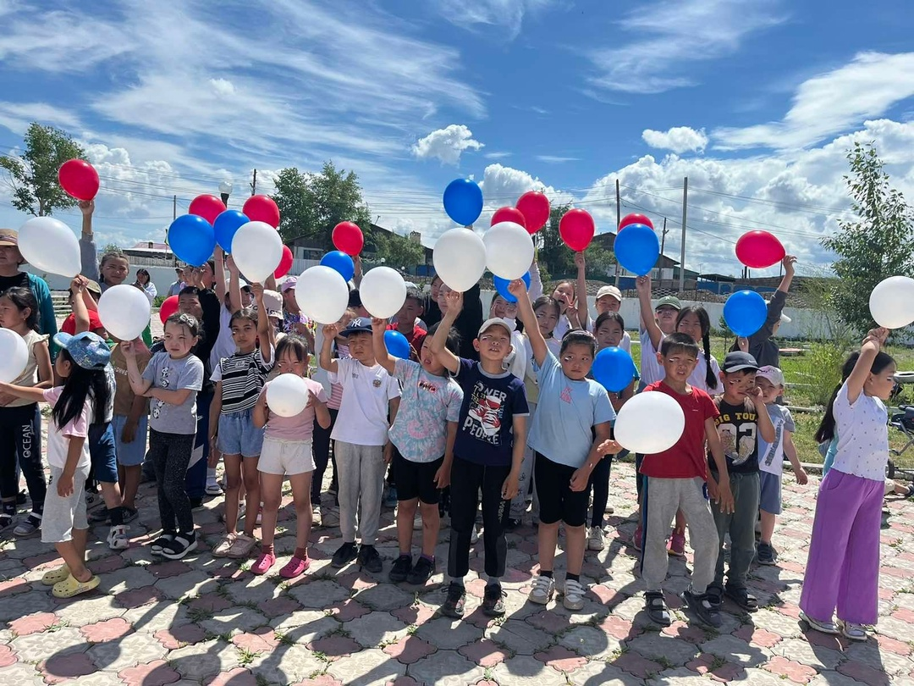
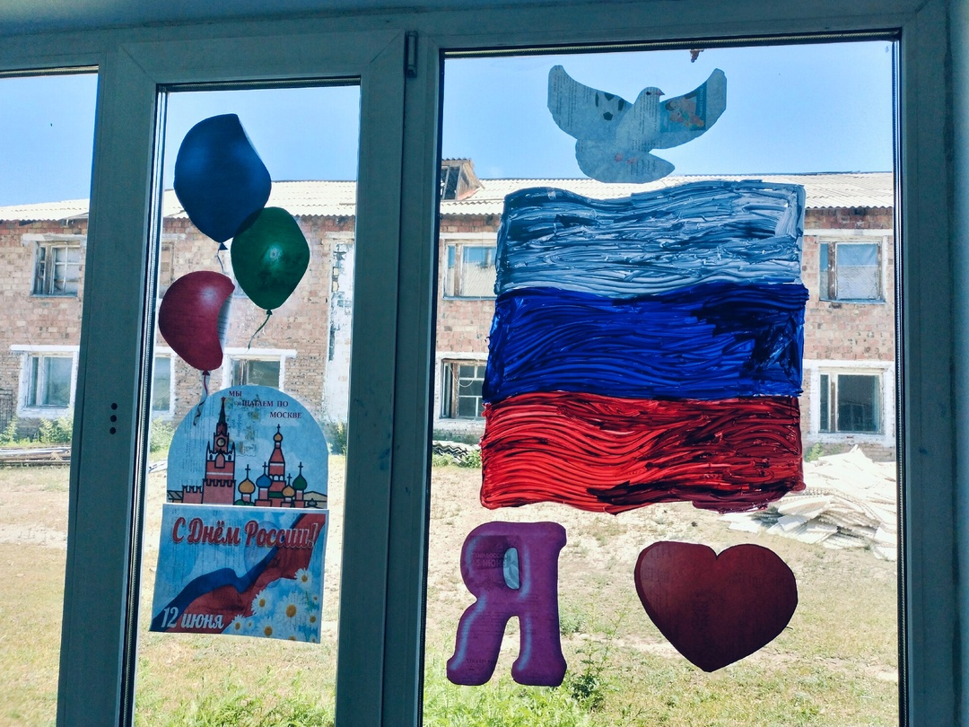
12 июня 2024 года «ДЕНЬ РОССИИ»

Slide 12
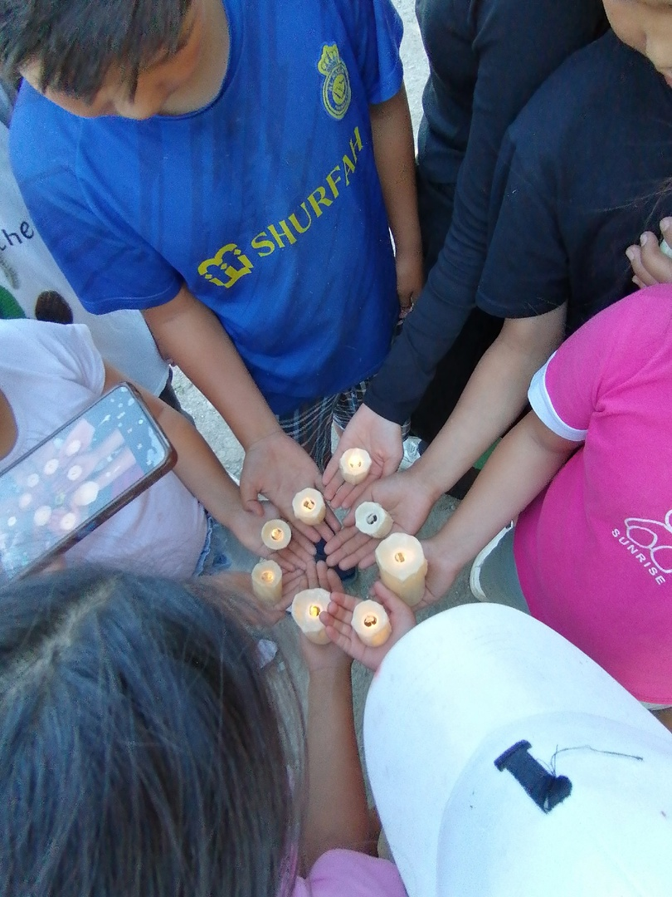
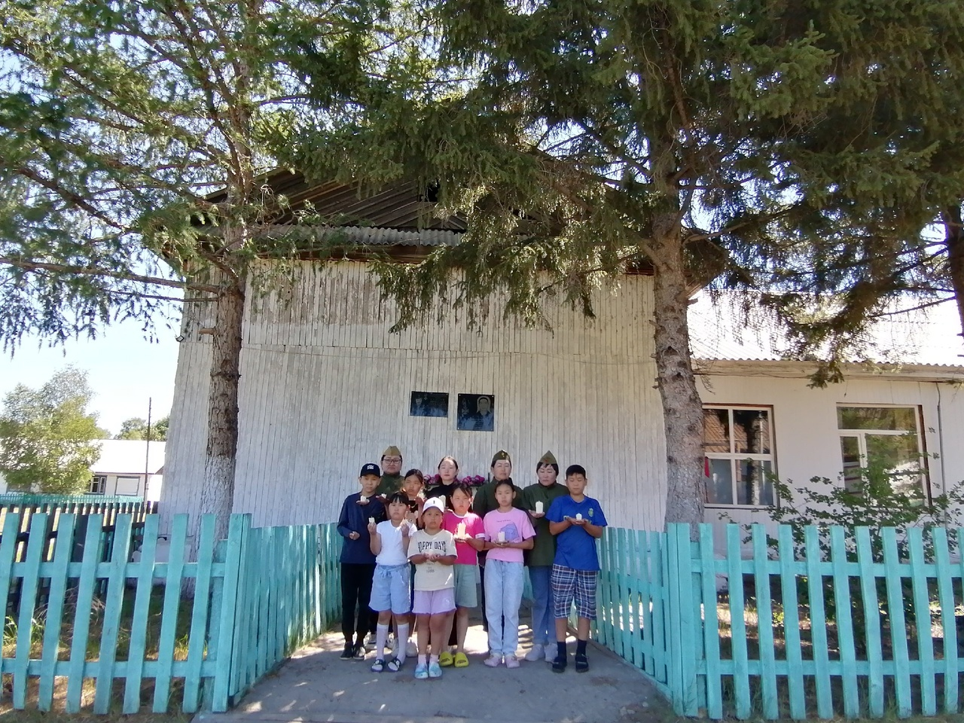
«День памяти и скорби» -22 июня 2024 года

